Slide 1

Java 21 & Virtual Thread
DALL.E

Slide 2
Sommaire
Contexte serveur WEB & gestion des threads
La problématique des threads « bloquants »
Ce qu’a apporté le développement « asynchrone »
C’est quoi un Virtual Thread ?
Tests de performance pour comparaison

Slide 3

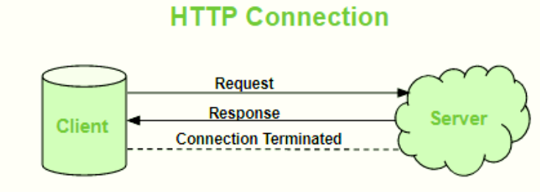
Dans un environnement « web »
En savoir un peu « plus » sur le fonctionnement des serveurs « web »
Notes:
Web plus élégant que de parler de protocol HTTP dans différents types de réseau : internet, intranet, extranet

Slide 4



Un cas pratique Thread « bloquant » Thread « non bloquant »
Notes:
Aucun parti pris pour cette présentation ☺

Slide 5
Accès « bloquant »

Slide 6


Un exemple pour comprendre les impacts
ETAPES | Dans notre quotidien
Commande auprès du serveur | Requête reçue et prise en compte par un thread
Attente préparation repas | Attente retour base de données
Client servi | Réponse requête via contrôleur

Slide 7
Un exemple de traitement bloquant pour comprendre les impacts
Autant de serveurs que de tables !!
Notes:
Le serveur c’est notre thread de traitement !

Slide 8

Un exemple de traitement bloquant pour comprendre les impacts
Ne font rien d’autre que d’attendre que ce soit prêt !

Slide 9
Un exemple de traitement bloquant pour comprendre les impacts
Apportent le repas puis partent servir d’autres clients

Slide 10
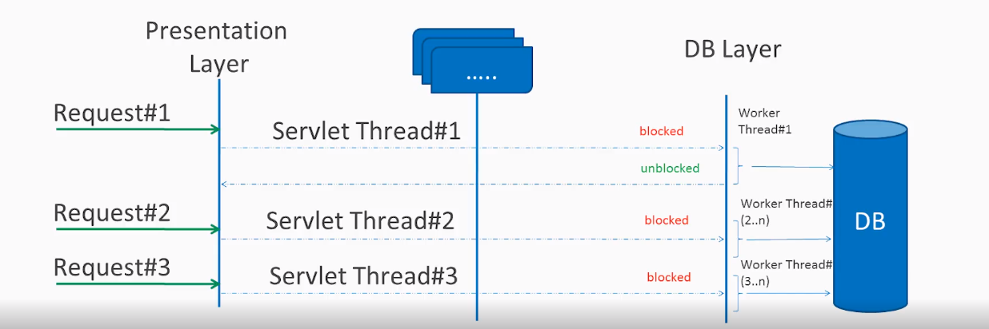
Au niveau de la gestion des threads coté serveur
Dans une application SpringBoot classique, nb Threads = 200 /!\
Notes:
C’est un gros raccourci mais en mode asynchrone, le traitement n’est pas terminé lorsque le thread rend la main et que la méthode est terminée !
On peut faire de l’impératif avec de l’asynchrone mais ça demande une syntaxe particulière et l’intérêt est assez bof

Slide 11
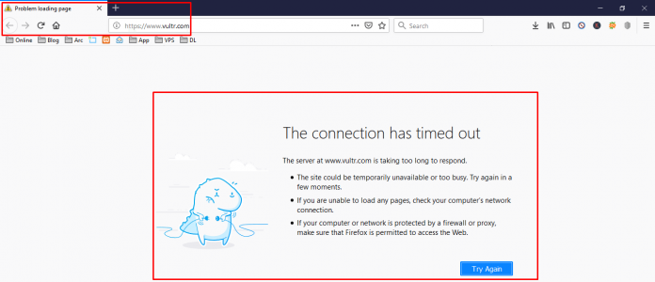
Quelle problématique ?
Qu’est ce qui se passe si nb de requêtes > 200 ou si le traitement est lent ?
On met les requêtes en attente, ce temps d’attente s’ajoute au temps de traitement !
(=temps de réponse global)
On perd des requêtes si trop de requêtes en attente…
Comment peut-on gérer les pics de charges ?
On déploie un archi pour répondre au max du pic de charge
On déploie des instances dynamiquement
Notes:
Web plus élégant que de parler de protocol HTTP dans différents types de réseau : internet, intranet, extranet

Slide 12
Accès « non bloquant » (réactif)

Slide 13
Un exemple de traitement non bloquant pour comprendre les impacts
Service classique (efficace) !

Slide 14
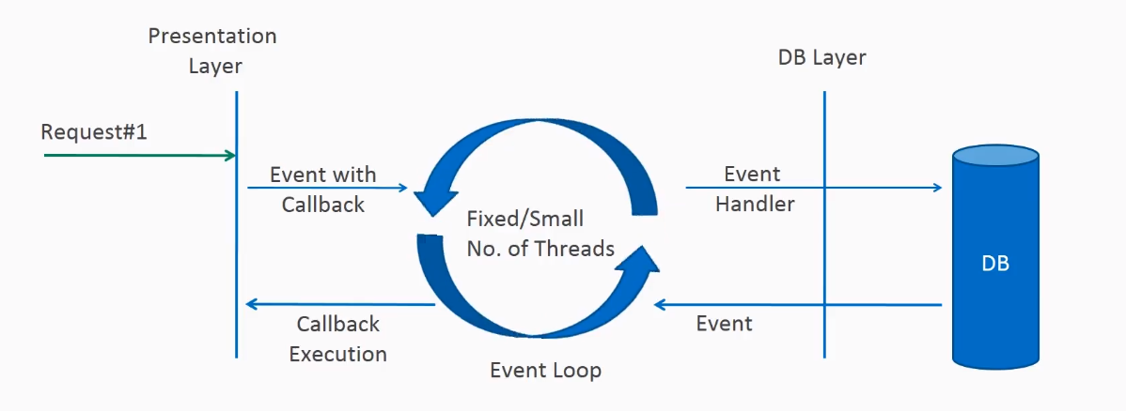
Au niveau de la gestion des threads coté serveur
Nb de Threads très faible pour gérer beaucoup de requêtes (< 10) !
Notes:
C’est un gros raccourci mais en mode asynchrone, le traitement n’est pas terminé lorsque le thread rend la main et que la méthode est terminée !
On peut faire de l’impératif avec de l’asynchrone mais ça demande une syntaxe particulière et l’intérêt est assez bof

Slide 15
Non Bloquant, asynchrone…mais
Pourquoi faire ?
Utilisation des ressources plus efficace
Scalabilité difficile à prévoir dans les cas où la quantité de trafic est exagérée
Beaucoup moins de risque de perdre des requêtes
« I/O bound » mais pas « CPU bound »
Qu’est-ce que ça « impliquait » jusqu’à l’arrivée de java 19 (Virtual Thread) ?
Développement en mode asynchrone (programmation réactive)
Code plus difficile à lire quand on est habitué à la programmation impérative
Notes:
Web plus élégant que de parler de protocol HTTP dans différents types de réseau : internet, intranet, extranet

Slide 16
Définition
Dès qu’on fait de I/O (IO bound)
BDD
Fichier
WS / SOAP
Messaging
/!\ Toute la chaine doit être asynchrone sous peine de retomber dans le mode bloquant
Notes:
C’est un gros raccourci mais en mode asynchrone, le traitement n’est pas terminé lorsque le thread rend la main et que la méthode est terminée !
On peut faire de l’impératif avec de l’asynchrone mais ça demande une syntaxe particulière et l’intérêt est assez bof
On est face à un dilème… mais ☺

Slide 17

Du coté de Spring

Slide 18
Les prérequis
APPLICATION (Spring Web)
APPLICATION (API Reactor, Spring Webflux)
Reactor/Netty
Tomcat BIO (Blockgin I/O)
Tomcat NIO (Non blocking I/O)
Java IO Streams (java.io.*)
Java NIO (java.nio.* Jdk 1.4)
Système d'exploitation
Linux : epoll / Crosoft : IOCP
Système d'exploitation (Virtual File System)

Slide 19
Exemple de Spring Boot 3
APPLICATION (Spring Web)
Tomcat NIO (Non blocking I/O)
Java NIO (java.nio.* Jdk 1.4)
Système d'exploitation
Linux : epoll / Crosoft : IOCP

Slide 20
La programmation réactive : le dernier maillon de la chaine !

Slide 21
Définition
Définition en 4 mots (osé !)
Impératif = séquentiel (Ex : C, Java, Python, etc…)
Réactif = asynchrone (Ex : Javascript, Java avec API P. Reactor…, Python avec asyncio)
Notes:
C’est un gros raccourci mais en mode asynchrone, le traitement n’est pas terminé lorsque le thread rend la main et que la méthode est terminée !
On peut faire de l’impératif avec de l’asynchrone mais ça demande une syntaxe particulière et l’intérêt est assez bof

Slide 22
Programmation impérative dans un serveur Web
C’est celle que vous connaissez tous !
Une suite d’instructions qui s’exécutent l’une après l’autre.
public List<Monument> myMethod(String a, String b) { List<Monument> monuments = monumentsCache.stream() .filter(m -> dept.equalsIgnoreCase(a)) .toList(); if (StringUtils.hasText(b)) { return monuments.stream() .filter(m -> m.getCommune().equalsIgnoreCase(b)) .toList(); }
return monuments; }

Slide 23
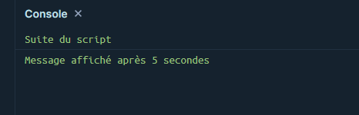

Programmation réactive
Manifeste : https://www.reactivemanifesto.org/fr
Notion de « publisher » / « subscriber »
setTimeout(console.log, 5000, 'Message affiché après 5 secondes');
console.log('Suite du script');
Mono.just(10)// .map(v -> v + 10)// .map(v -> "Message␣" + v)// .map(String::toUpperCase)// .subscribe(System.out::println);

Slide 24
Constat
On ne code pas le back d’office en asynchrone…
private Mono<Integer> getNombreGueris(final LocalDate date, final String source) { return httpClient.get() .uri(uri -> uri.path("/FranceGlobalDataByDate").queryParam("date", date).build()) .retrieve() .bodyToMono(JsonNode.class) // 1 .doFirst(() -> log.info("Récupération des données pour le {} sur la source '{}'...", date, source)) // 2.a .doOnNext(jsonData -> log.info("Données reçues: {}", jsonData.toPrettyString())) // 2.b .map(jsonData -> jsonData.get("FranceGlobalDataByDate")) // 3 .flatMapMany(dataByDate -> Flux.range(0, dataByDate.size()).map(dataByDate::get)) // 4 .filter(dataByDate -> source.equals(dataByDate.get("sourceType").textValue())).next() // 5 .flatMap(data -> Mono.justOrEmpty(data.get("gueris"))).map(JsonNode::intValue) // 6 .switchIfEmpty(Mono.error(new RuntimeException(String.format("Pas de données pour le %s sur la source '%s' !", date, source)))); // 7 }
Notes:
C’est un gros raccourci mais en mode asynchrone, le traitement n’est pas terminé lorsque le thread rend la main et que la méthode est terminée !
On peut faire de l’impératif avec de l’asynchrone mais ça demande une syntaxe particulière et l’intérêt est assez bof

Slide 25
Les Virtual Threads !

Slide 26
Bon en fait, on a une solution ! Le « Virtual Thread »
https://openjdk.org/jeps/444 (« project loom » en 2023)
Preview Java 19
Release Java 21
JEP 353: Reimplement the Legacy Socket API (use NioSocketImpl)
>> L’activation des VT s’apparente à de la config !
JEP = JDK Enhancement Proposal / Amélioration du JDK
Notes:
Les VT vont nous permettre de garder notre mode de programmation impératif tout en gardant les bénéfices d’un fonctionnement réactif

Slide 27
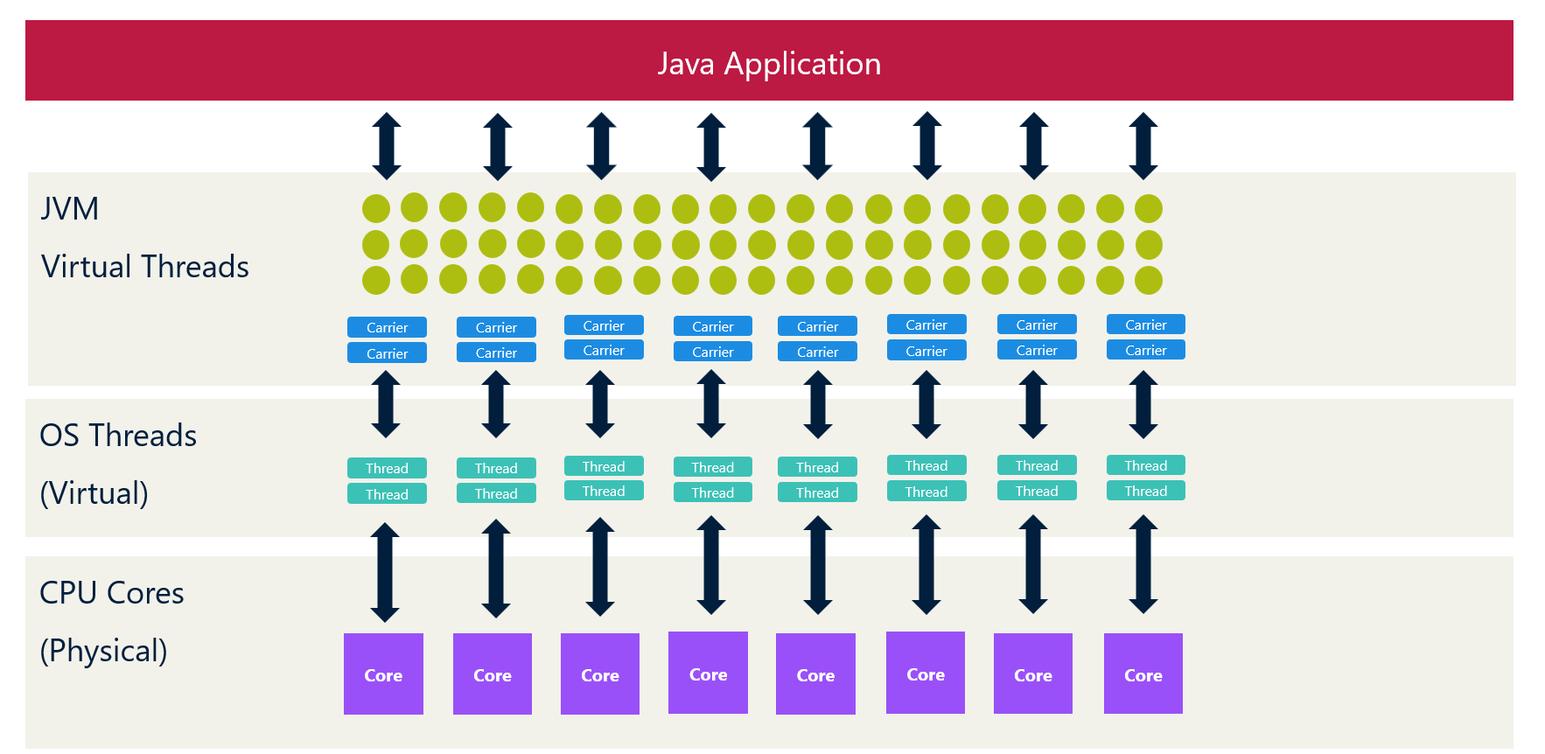
A l’échelle de la machine
Notes:
OS Thread ou plateform Thread
Carrier Thread ou Worker Thread

Slide 28
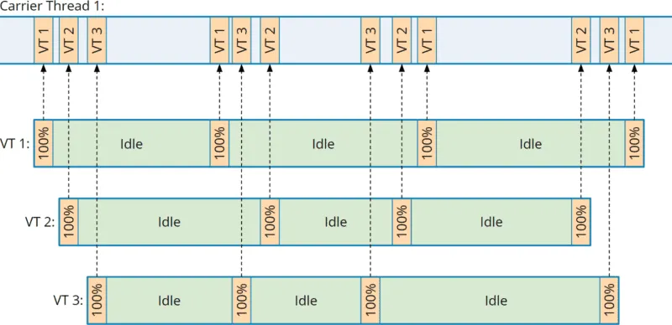

Slide 29
ThreadDemo !
Virtual Thread a 5: VirtualThread[#38]/runnable@ForkJoinPool-1-worker-5
Virtual Thread a 7: VirtualThread[#40]/runnable@ForkJoinPool-1-worker-7
Virtual Thread b 10: VirtualThread[#55]/runnable@ForkJoinPool-1-worker-20
Virtual Thread b 5: VirtualThread[#50]/runnable@ForkJoinPool-1-worker-15
Virtual Thread b 9: VirtualThread[#54]/runnable@ForkJoinPool-1-worker-19
Virtual Thread b 8: VirtualThread[#53]/runnable@ForkJoinPool-1-worker-18
Virtual Thread b 1: VirtualThread[#45]/runnable@ForkJoinPool-1-worker-11
Virtual Thread b 4: VirtualThread[#49]/runnable@ForkJoinPool-1-worker-14
Virtual Thread a 4: VirtualThread[#37]/runnable@ForkJoinPool-1-worker-4
Virtual Thread a 6: VirtualThread[#39]/runnable@ForkJoinPool-1-worker-6
Virtual Thread a 3: VirtualThread[#36]/runnable@ForkJoinPool-1-worker-3
Virtual Thread a 8: VirtualThread[#41]/runnable@ForkJoinPool-1-worker-8
Virtual Thread a 10: VirtualThread[#43]/runnable@ForkJoinPool-1-worker-10
Virtual Thread b 3: VirtualThread[#48]/runnable@ForkJoinPool-1-worker-13
Virtual Thread b 6: VirtualThread[#51]/runnable@ForkJoinPool-1-worker-16
Virtual Thread b 7: VirtualThread[#52]/runnable@ForkJoinPool-1-worker-17
Virtual Thread b 2: VirtualThread[#46]/runnable@ForkJoinPool-1-worker-12
Virtual Thread a 9: VirtualThread[#42]/runnable@ForkJoinPool-1-worker-9
Virtual Thread a 1: VirtualThread[#33]/runnable@ForkJoinPool-1-worker-1
Virtual Thread a 2: VirtualThread[#35]/runnable@ForkJoinPool-1-worker-2
Process finished with exit code 0
public class ThreadDemo { public static void main(String[] args) throws InterruptedException { IntStream.range(0, 10).forEach(i -> Thread.startVirtualThread(() -> System.out.println("Virtual Thread a " + (i + 1) + ": " + Thread.currentThread()))); IntStream.range(0, 10).forEach(i -> Thread.startVirtualThread(() -> System.out.println("Virtual Thread b " + (i + 1) + ": " + Thread.currentThread()))); Thread.sleep(100); } }

Slide 30

Les tests de performances avec gatling

Slide 31
Les 3 projets à tester
Web
Spring web
Spring Boot 2.4.4
Spring Data JPA
WebFlux
Spring WebFlux
JPA
Virtual Thread
Spring web
Spring Boot 3.3.3
Spring Data JPA
Hibernate +
Driver Classique
Hibernate reactive + driver vertx-pg-client
Hibernate +
Driver Classique
11
11
21

Slide 32
Protocol de test
Chaque requête fait un appel BDD pour récupérer une liste d’étudiant à partir d’un champ texte (BDD postgres sur serveur distant mais sur le même réseau local)
Une latence supplémentaire est introduite lors de la requête pour augmenter la durée de traitement
Pour éviter l’effet de cache BDD, un JDD de 1000 « id » est utilisé aléatoirement

Slide 33
Protocol de test
Specs de la machine runner Gatling :
16 cœurs / 32 Thread logiques
64 Go de Ram
SSD Nvme

Slide 34
Modop Gatling en très bref
public class Web extends Simulation { public Web() { HttpProtocolBuilder httpProtocol = http .baseUrl("http://localhost:8080") .acceptEncodingHeader("gzip, deflate") .userAgentHeader("Mozilla/5.0 (Windows NT 10.0; Win64; x64; rv:109.0) Gecko/20100101 Firefox/110.0"); Map<String, String> headers = Map.of("Accept", "application/json,text/plain", "Sec-Fetch-Dest", "empty", "Sec-Fetch-Mode", "cors", "Sec-Fetch-Site", "same-origin"); ScenarioBuilder scn = scenario("web") .feed(csv("page.csv").random()) .exec(http("load") .get("/load/#{pageId}") .check(status().is(200)) .headers(headers)); setUp(scn .injectOpen(rampUsers(10000).during(10)) .protocols(httpProtocol)); } }
mvn gatling:test -Dgatling.simulationClass=Web

Slide 35
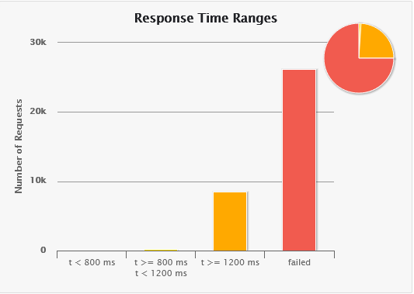
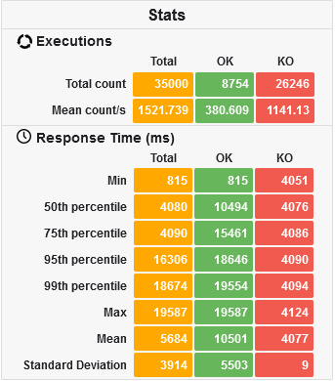
35000 requêtes sur 20s avec un délai de 0,5s de traitement « Web » Thread Pool size = 200 (défaut)

Slide 36
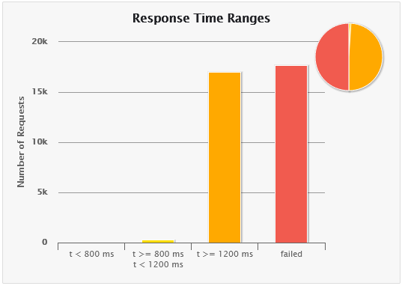
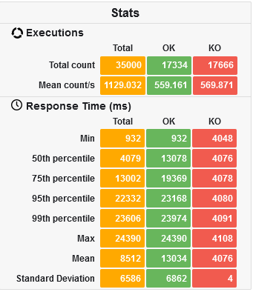
35000 requêtes sur 20s avec un délai de 0,5s de traitement « Web » Thread Pool size = 300

Slide 37
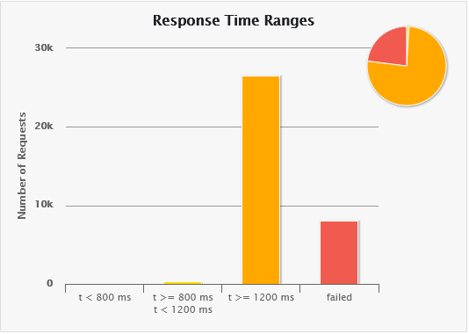
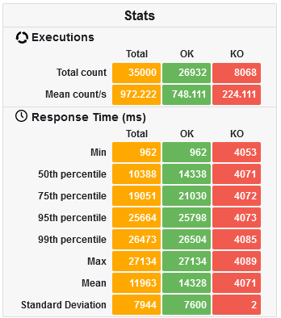
35000 requêtes sur 20s avec un délai de 0,5s de traitement « Web » Thread Pool size = 400

Slide 38

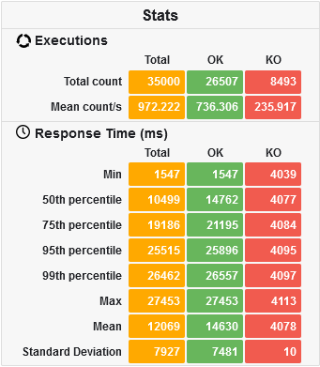
35000 requêtes sur 20s avec un délai de 0,5s de traitement « Web Virtual Thread » mais avec Virtual Thread désactivé

Slide 39
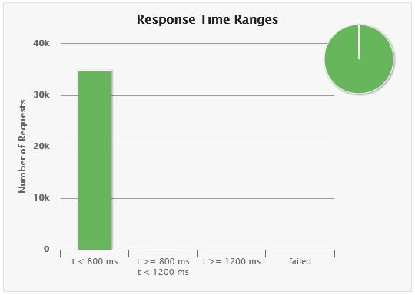
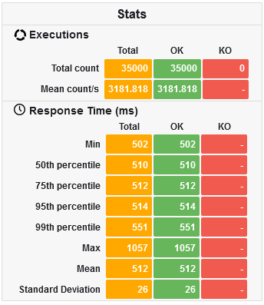
35000 requêtes sur 20s avec un délai de 0,5s de traitement « WebFlux avec BDD réactive »

Slide 40
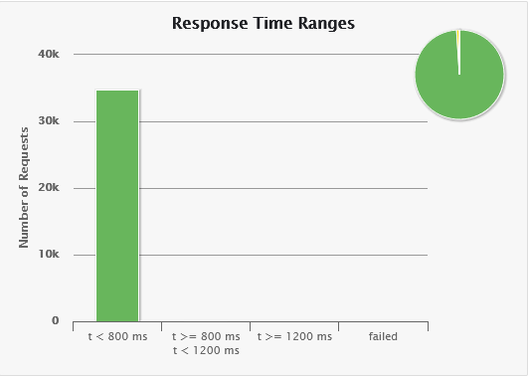

35000 requêtes sur 20s avec un délai de 0,5s de traitement « Web Virtual Thread » mode activé

Slide 41
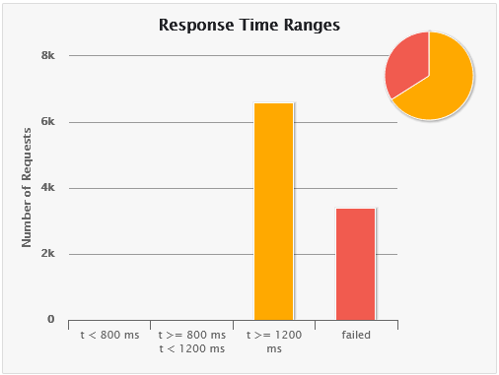

10000 requêtes sur 10s avec un délai de 2s de traitement « Web » Thread Pool size = 200 (défaut)

Slide 42
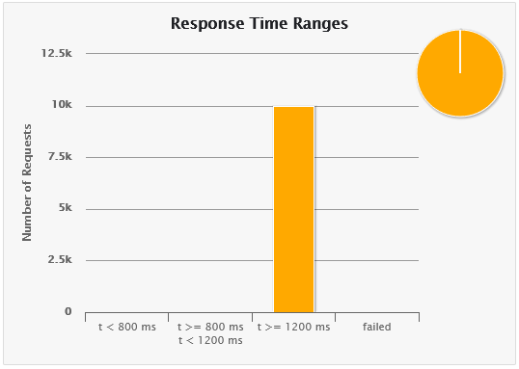
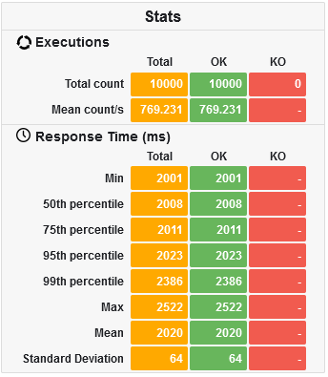
10000 requêtes sur 10s avec un délai de 2s de traitement « WebFlux avec BDD réactive »

Slide 43
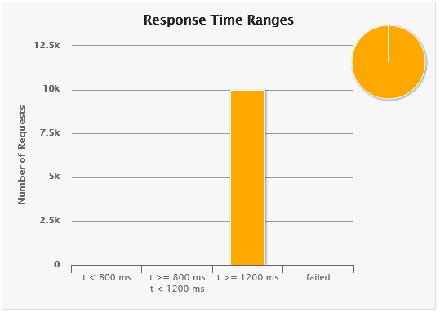
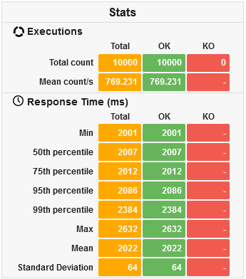
10000 requêtes sur 10s avec un délai de 2s de traitement « Web Virtual Thread » mode activé

Slide 44

Occupation ressources sans VT

Slide 45
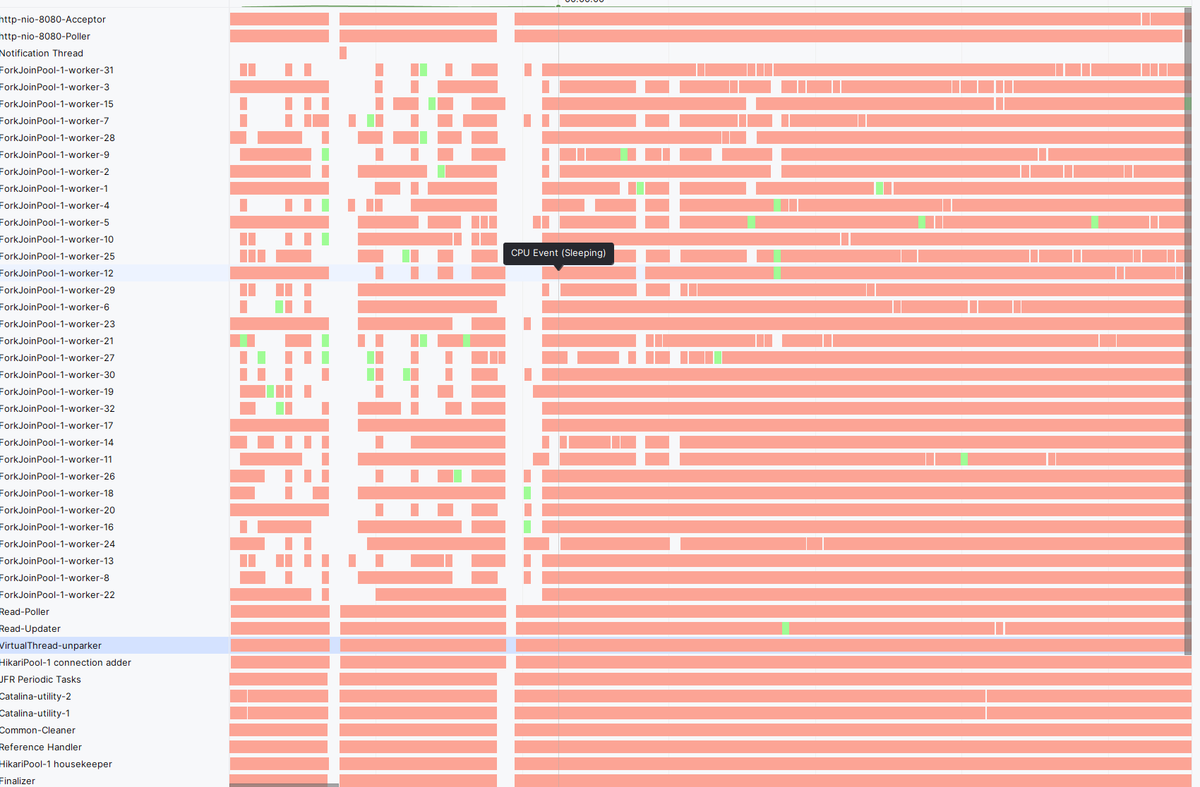
Occupation ressources avec VT

Slide 46
Remarque
Les méthodes « synchronized » peuvent diminuer les performances apportées par les Virtual Thread car elles font du « pinning » de VT sur les « carrier » ou « worker » Thread (maintien du contexte)
https://www.postgresql.org/about/news/postgresql-jdbc-4260-released-2613/ (effort de compatibilité v42.6.0 en mars 2023)

Slide 47
A retenir
Avant Spring Boot 3.2
=> Surcharge de la conf Thread du tomcat
@Bean(TaskExecutionAutoConfiguration.APPLICATION_TASK_EXECUTOR_BEAN_NAME) public AsyncTaskExecutor asyncTaskExecutor() { return new TaskExecutorAdapter(Executors.newVirtualThreadPerTaskExecutor()); } @Bean public TomcatProtocolHandlerCustomizer<?> protocolHandlerVirtualThreadExecutorCustomizer() { return protocolHandler -> protocolHandler.setExecutor(Executors.newVirtualThreadPerTaskExecutor()); }
A partir de Spring Boot 3.2 :
=> spring.threads.virtual.enabled=true

Slide 48
Sources
https://docs.oracle.com/en/java/javase/21/core/virtual-threads.html#GUID-6444CF1A-FCAD-4F8A-877F-4A72AA0143B7
https://spring.io/blog/2023/09/19/this-week-in-spring-september-19th-2023-java-21-edition
https://spring.io/blog/2022/10/11/embracing-virtual-threads
https://www.baeldung.com/spring-6-virtual-threads
https://www.postgresql.org/about/news/postgresql-jdbc-4260-released-2613/ (effort de compatibilité)
Vidéos :
Significant Scalability Benefits in Spring Boot 3.2 using Virtual Threads (youtube.com)
(source Dan Vega - Spring Developer Advocate, YouTuber and Lifelong Learner)
Virtual Threads in Spring Boot (danvega.dev)

Slide 49
Questions ?
https://github.com/sebzuki/webflux-vs-web

